Slide 1
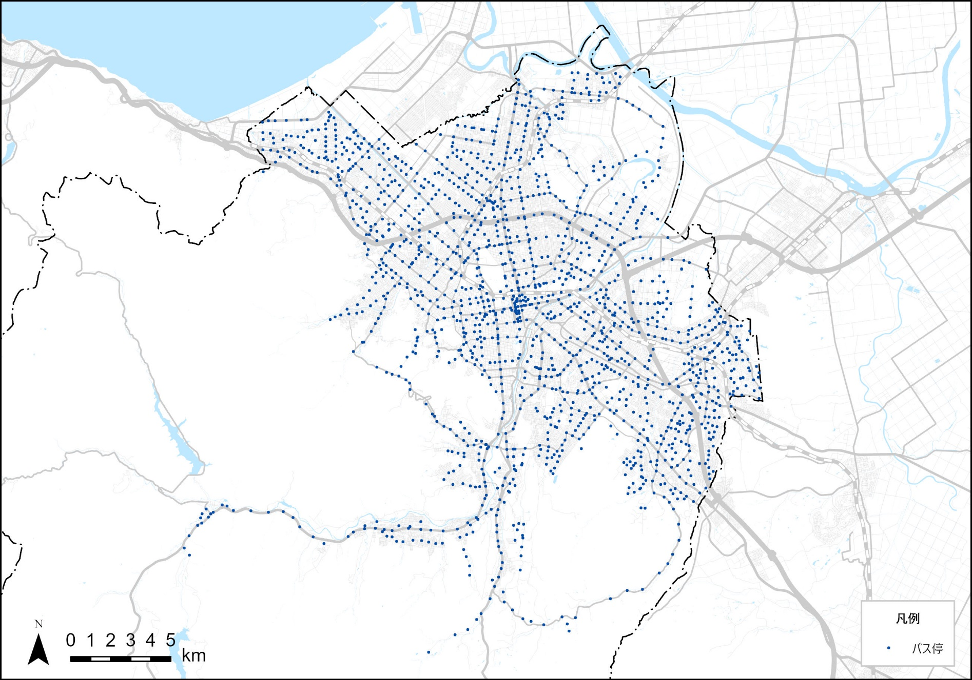
バス停留所位置図
【バス停数】1838ヵ所
作成時点は概ね令和４年８月です

